Slide 1

Notes:
Bienvenida. Idea fuerza: emprender y liderar no son técnicas de negocios, sino formas concretas de amar y servir en la escuela. El árbol con forma de corazón que nace de un libro resume el mensaje: la educación hace crecer esperanza. Conecte con el lema del congreso: «Nuevas rutas de humanidad y esperanza desde el corazón de nuestros fundadores».

Slide 2
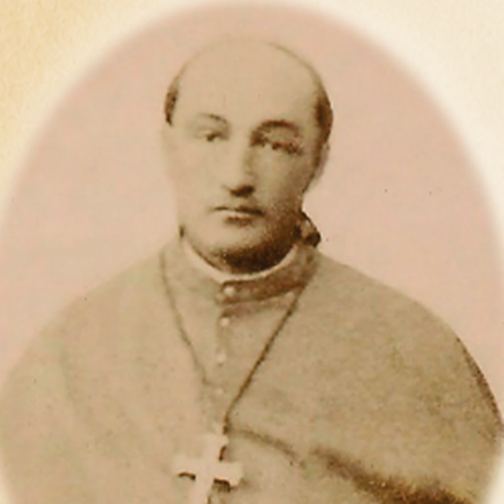
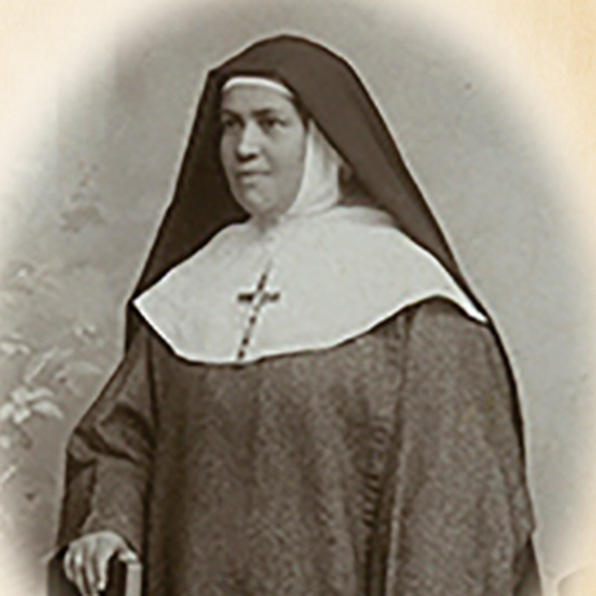

Emprender nació en nuestro carisma
Emprender es amar con iniciativa
Mons. Alfonso María de la Cruz Sardinas
Madre Clara del Corazón de María
En clave franciscana, es responder con creatividad y entrega a las necesidades de quienes educamos.
Hoy esa obra continúa en cada docente, directivo, personal administrativo y de apoyo.
«Están consagradas a custodiar la inocencia de las tiernas niñas»
— Padre Alfonso
«Formar su tierno corazón es nuestra constante labor»
— Madre Clara
Notes:
Abra con los fundadores: no para hacer historia, sino para mostrar que el emprendimiento ya está en nuestro ADN. Las dos frases del tríptico del congreso muestran un mismo gesto: mirar a la persona concreta y decidir hacer algo por ella. Pregunta para la audiencia: ¿qué necesidad de nuestros estudiantes nos duele hoy y aún no hemos respondido?

Slide 3
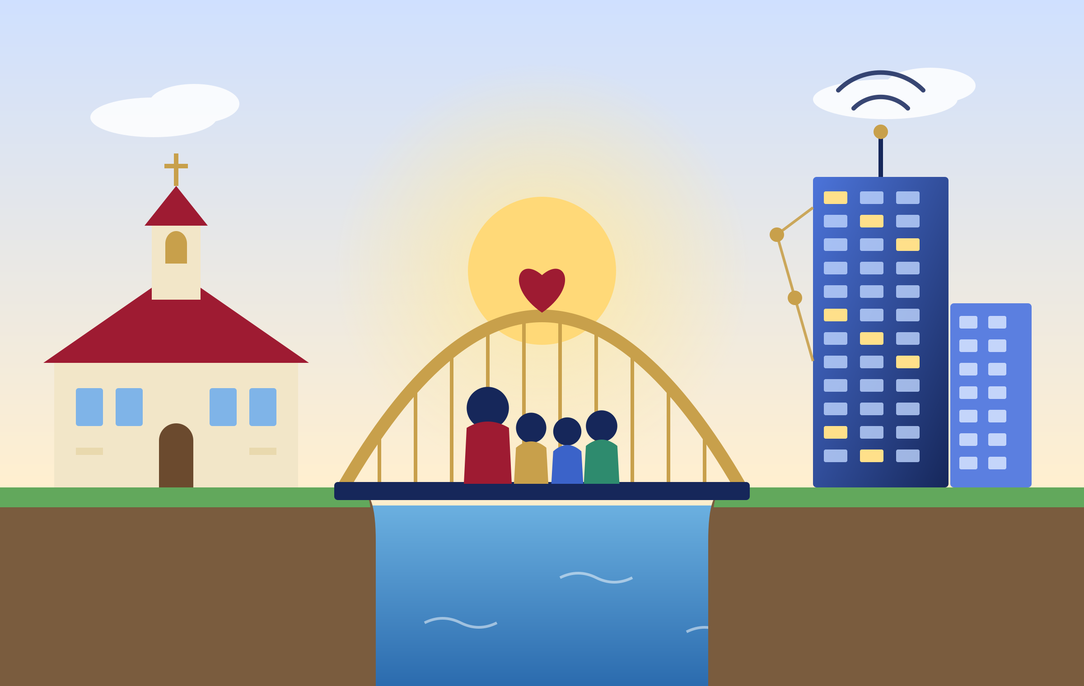



El mundo cambió: tendamos puentes
Era del conocimiento
Aprender, desaprender y reaprender es parte de enseñar.
Tiempos digitales
La tecnología al servicio de la persona, nunca al revés.
Crisis y oportunidad
La adversidad nos invita a reinventarnos con esperanza.
Tender puentes entre la tradición y el futuro
Notes:
El mundo cambió y seguirá cambiando. La pandemia nos obligó a reinventarnos; hoy vivimos en la era del conocimiento y de la inteligencia artificial. El puente es la metáfora: no tenemos que elegir entre la escuela de siempre y la escuela del futuro; el maestro y el líder son quienes acompañan a otros a cruzar. Recuerde que el congreso habla de «competencias que humanicen en tiempos digitales».

Slide 4

Emprender es hacer crecer una semilla
Emprender es ver una necesidad y responder con creatividad, constancia y servicio.
1 Mirar
2 Imaginar
3 Construir
4 Servir
Descubrir la necesidad real de estudiantes y familias.
Soñar una respuesta creativa y posible.
Convertir la idea en proyecto, con un equipo.
Dar fruto: un impacto que humaniza.
Notes:
Cuatro verbos para emprender: mirar, imaginar, construir y servir. Insista en que la semilla casi nunca es una gran idea; suele ser una necesidad bien observada. Ejemplo para el aula: un docente nota que varios estudiantes llegan sin desayunar (mirar), imagina un pequeño comedor solidario con las familias (imaginar), lo organiza con un equipo (construir) y mide cuántos niños son atendidos (servir).

Slide 5


Liderar no es supervisar: es inspirar
Supervisor · Gestión
Hace que las cosas se hagan bien
Líder · Liderazgo
Hace que se hagan las cosas correctas
Controla procesos y tareas
Hace cumplir normas
Se enfoca en el presente
Mide resultados
+
Inspira y moviliza personas
Da sentido y dirección
Mira el horizonte
Forma a otros líderes
La escuela necesita ambos: gestión que ordena y liderazgo que da sentido.
Notes:
Distinga sin descalificar. La gestión es indispensable: sin orden no hay escuela. Pero un colegio solo gestionado se vuelve burocrático. El liderazgo aporta sentido, ejemplo y esperanza. En nuestra tradición franciscana, el líder es el que sirve primero. Pregunta: ¿hoy, en mi rol, estoy más en modo supervisor o en modo líder?

Slide 6




El líder virtuoso y sus cuatro pilares
DOCENTE QUE HUMANIZA
Valores
Ética
Humildad
Coherencia
Lo que creemos guía lo que hacemos.
Decidir bien aun cuando nadie nos mira.
Servir como un buen Franciscano
Que lo que decimos y lo que vivimos coincidan.
Ser como un arbol.
Notes:
Un templo se sostiene por sus columnas; un líder, por su carácter. Valores, ética, humildad y coherencia son los cuatro pilares que sostienen la autoridad moral del docente. Sin ellos, la técnica no basta. El techo es el propósito: un docente que humaniza, como pide el programa de este congreso. Invite a cada participante a elegir el pilar que hoy más necesita fortalecer.

Slide 7






Cinco competencias del educador líder
Visión
Ver más allá del aula
Trabajo en equipo
Construir con otros
Empatía
Escuchar antes de decidir
Educador líder
Resiliencia
Reinventarse ante la adversidad
Creatividad
Encontrar nuevas rutas
«La inteligencia del hombre se mide según la forma en que resuelve los problemas».
Esta cita se atribuye popularmente a pensadores y científicos como Albert Einstein, Galileo Galilei y Jean Piaget,
quienes vinculaban la inteligencia directamente con la capacidad de adaptación y resolución de conflictos.
Notes:
Cinco competencias que unen emprendimiento y liderazgo. Visión para ver necesidades antes que los demás; empatía para entender a la persona; creatividad para imaginar respuestas; resiliencia para no rendirse cuando llega la dificultad; y trabajo en equipo porque nadie emprende ni lidera solo. Actividad breve: pedir que cada participante marque con la mano cuál de las cinco es su mayor fortaleza y cuál quiere desarrollar.

Slide 8


Emprendimientos que podemos iniciar hoy
Aula afectiva y tutoría
Proyectos que cuidan el bienestar emocional de estudiantes y docentes.
Cuidado de la casa común
Huertos, reciclaje y proyectos ambientales inspirados en san Francisco.
Tecnología con sentido
Recursos digitales que humanizan el aprendizaje en lugar de reemplazarlo.
Familia y comunidad
Alianzas con las familias y la parroquia para educar juntos.
Cada idea debe quedar escrita en nuestros planes y proyectos institucionales para generar efecto cascada.
Notes:
Ejemplos concretos para llevarse a casa. No son recetas: son semillas. Cada obra FIC puede elegir una y convertirla en proyecto con responsables, tiempos y resultados esperados. Conecte con la actividad «Visita a proyectos» del congreso: la pregunta clave es cómo insertamos lo aprendido en los instrumentos de gestión del día a día.

Slide 9
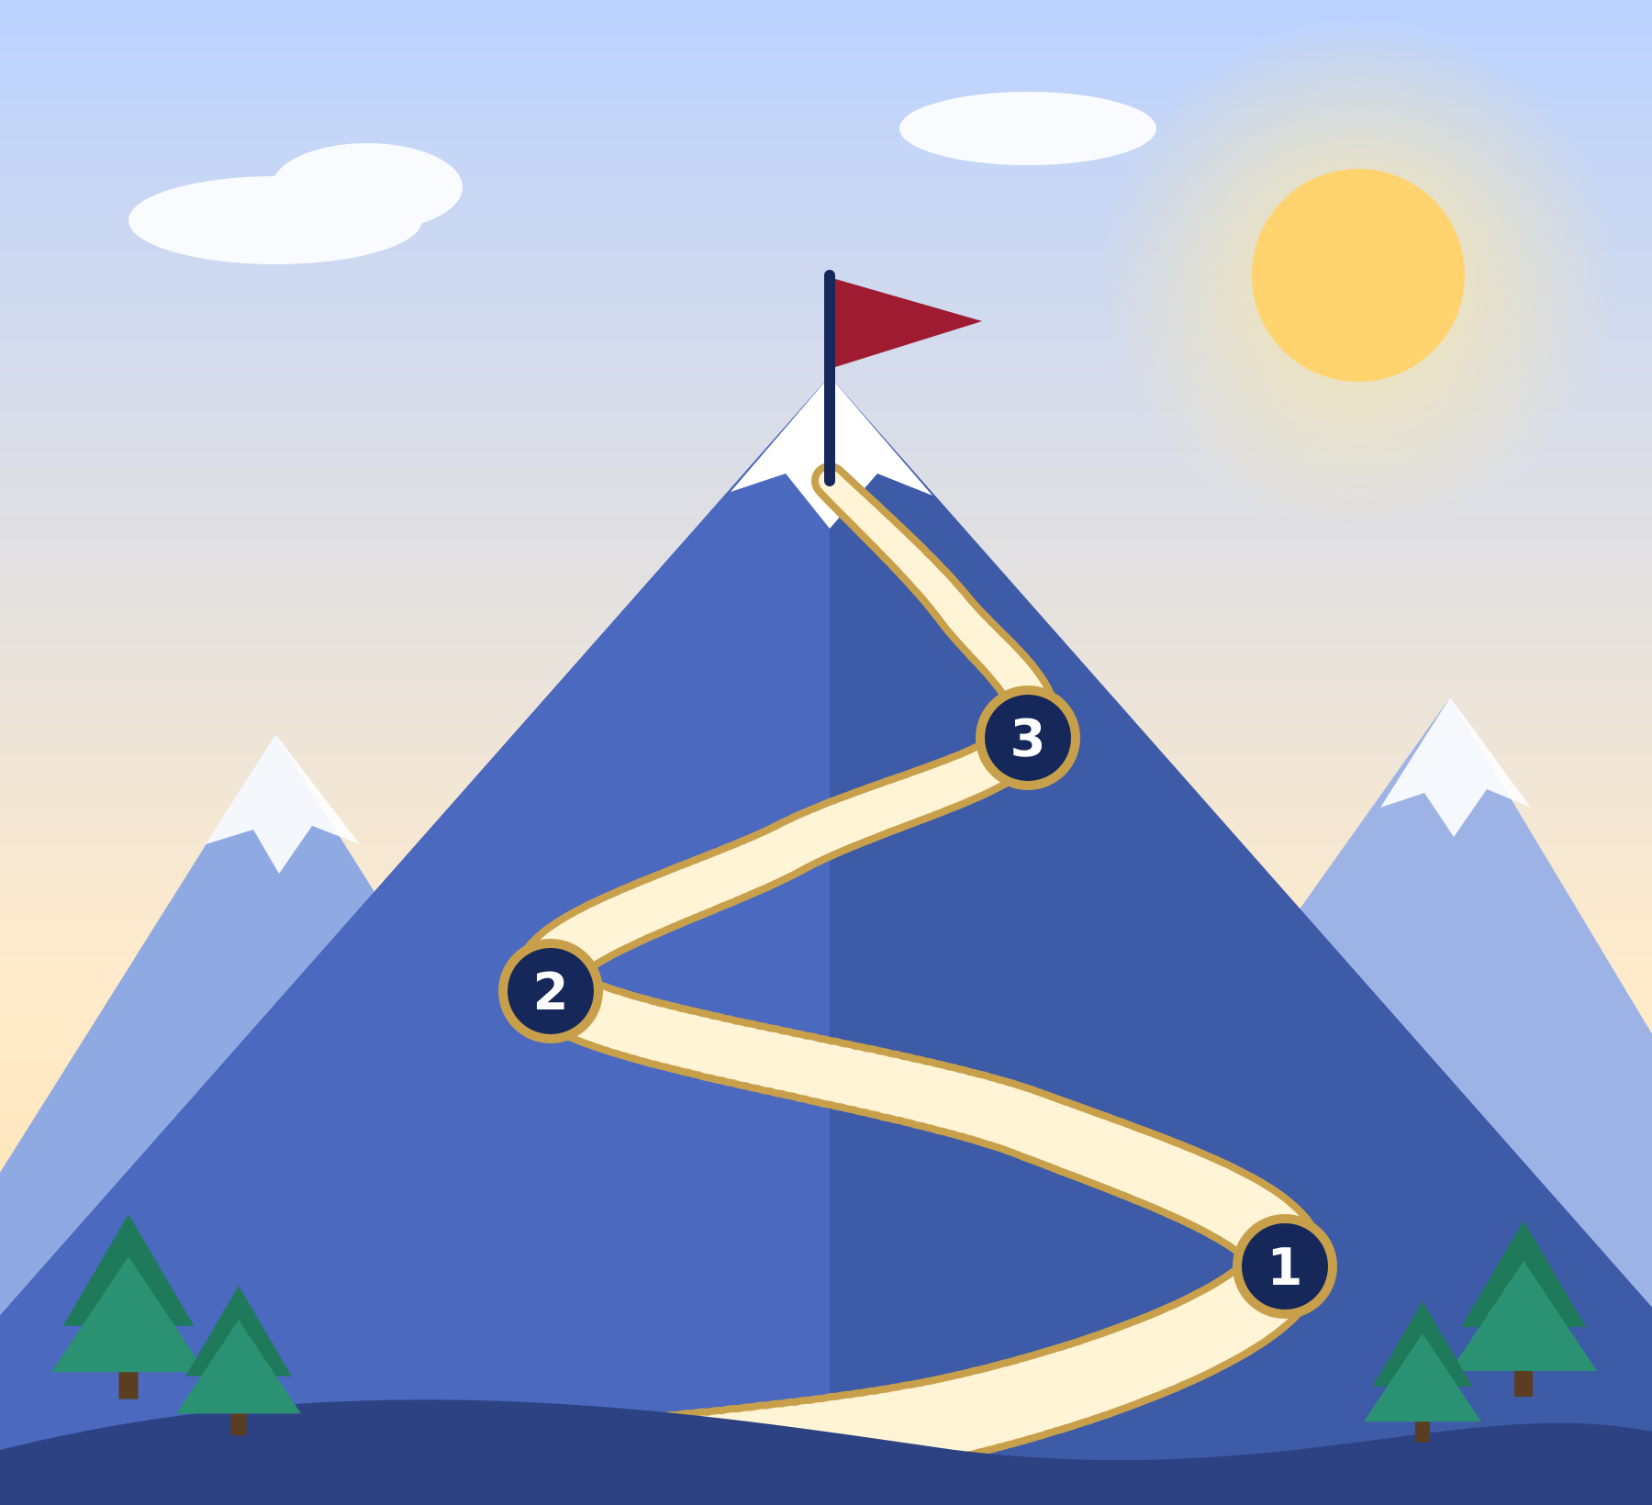
Mi plan de vida: liderar empieza en mí
1
¿Quién soy?
Mi identidad, mis valores, mis talentos y mis defectos.
2
¿A dónde voy?
Mi Vision / Misión personal y metas que den sentido a mi labor.
3
¿Cómo llego?
Acciones, hábitos y personas que me acompañan.(Personas Vitamina)
Primera etapa en el taller «El docente que humaniza»
Notes:
El liderazgo comienza por uno mismo. Tres preguntas guían un plan de vida: quién soy, a dónde voy y cómo llego. El camino con tres hitos muestra que se avanza paso a paso, con curvas y descansos. Conecte con el taller de la tarde, donde se inicia la primera etapa del plan de vida. Invite a escribir una frase para cada pregunta.

Slide 10




Si como educadores cumplimos lo que hemos visto, sembraremos en nuestros estudiantes a los empresarios y líderes que la sociedad necesita
MENSAJE FINAL
Educar es sembrar:
hoy un aula, mañana un país.
Gracias · III Congreso FIC 2026
Mirar
Crear
Servir
Notes:
Cierre motivador. Imagine la escena: el maestro acompaña, confía y señala el horizonte; el estudiante proyecta en su mente el futuro que puede construir. Nuestro trabajo diario, con los valores, la creatividad y el servicio que vimos, siembra a los empresarios y líderes de mañana. Termine con la frase: educar es sembrar, hoy un aula, mañana un país.

